Slide 1
МКДОУ «Елизаветовский детский сад»
Дорожные знаки
Вернигорова Ольга Алексеевна
воспитатель
с.Елизаветовка, 2016

Slide 3
Все дорожные знаки
делятся на группы:
1. Предупреждающие знаки.
2. Запрещающие знаки.
3. Предписывающие знаки.
4. Информационно-указательные знаки.
5. Знаки сервиса.
6. Знаки приоритета.
7. Знаки дополнительной информации.

Slide 4
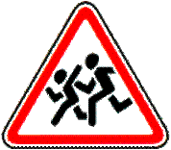
Предупреждающие знаки
Предупреждают водителя
о приближении к опасному
участку дороги
Отличительный признак:
белый треугольник
с красной каймой

Slide 5
Запрещающие знаки
Что-либо запрещают
водителю
Отличительный признак:
белые или синие круги
с красной каймой

Slide 6
Предписывающие знаки
Предписывают направление движения, минимальную скорость движения и т.д.
Отличительный признак:
синие круги
с белым рисунком

Slide 7
Информационно-
указательные знаки
Указывают место нахождения
пешеходного перехода,
остановки автобуса и т.д.
Отличительный признак:
синий прямоугольник
или квадрат с рисунком

Slide 8
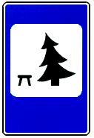
Знаки сервиса
Указывают места отдыха,
лечения, питания, ремонта и т.д.
Отличительный признак:
синий прямоугольник с
рисунком

Slide 9
Знаки приоритета
Устанавливают очередность проезда
перекрёстков, пересечений проезжих частей
или узких участков дороги

Slide 10
Знаки дополнительной информации
(таблички)
Уточняют или ограничивают действие знаков,
с которыми они применены

Slide 12
Правила движения
каждый должен знать,
и без промедления
их нужно выполнять!

